Slide 1

VÆRKTØJ 10.2
PORTEFØLJEOVERSIGT
Værktøjer til Power i projekter og portefølje, 5. udgave © John Ryding Olsson

Slide 2
Værktøj: Porteføljeoversigt 1 & 2
Formål
Projektporteføljen vises grafisk for at:
Give et billede, som på en A4-side kan give et hurtigt overblik over de forhold, som porteføljeledelsen skal beslutte ud fra.
Give produktkomitéen/styregrupper en oversigt over projektporteføljens tilstand.
Samle data om samtlige projekter for at muliggøre porteføljeledelse og prioritering af disse.
Fremgangsmåde
Oversigten bruges under møderne i porteføljeledelsen for at give et overblik og kvalificere diskussionerne om mulige beslutninger. Oversigten fungerer i nogle tilfælde som en grafisk fremstilling af informationerne i projektlisten.
Oversigten er en beskrivelse af projektporteføljen, der viser de forskellige i projektets placering i fasemodellen (Projektledelsesmodellen), ressourceindsatsen, projekternes stade, risiko og vigtighed. Porteføljeledelsen bruger oversigten til porteføljeledelse og prioritering af de enkelte projekter. Andre interessenter kan få information om projekternes stade og placering i porteføljen.
Inden det besluttes, hvilken type oversigt der er hensigtsmæssig i den pågældende situation, er det vigtigt at afklare følgende:
Hvilke beslutninger skal træffes på baggrund af oversigten?
Hvilke forhold skal oversigten synliggøre?
Hvilke data er nødvendige for at synliggøre ovenstående forhold?
Ofte indsamles der en række data og optegnes billeder, som reelt ikke bruges til at træffe de aktuelle beslutninger.
Den øverste ledelse har f.eks. behov for at foretage et balanceret valg af projekter på baggrund af strategisk betydning, udbyttet og risiko.
På de næste sider er vist to eksempler på porteføljeoversigter, som udmærket kan kombineres.
Værktøjer til Power i projekter og portefølje, 5. udgave © John Ryding Olsson

Slide 3
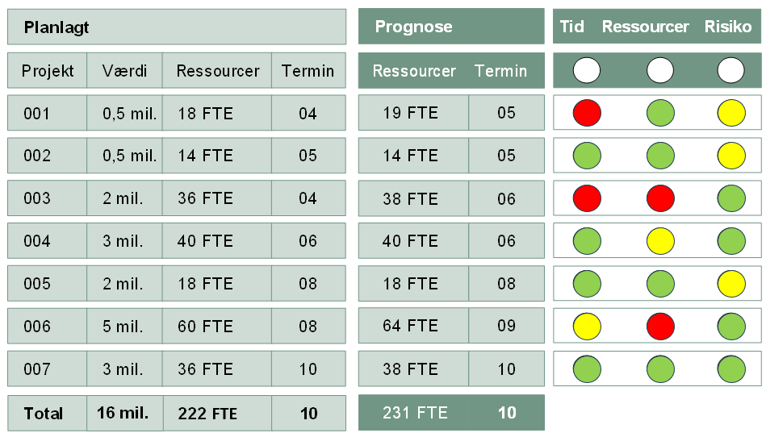
Værktøj: Porteføljeoversigt 1
1. Portefølje med angivelse af faresignaler
Denne type oversigt er en grafisk projektliste, som fokuserer på vigtige faresignaler. Denne type oversigt anvendes ofte i leverancesituationen, da oversigten ikke angiver vigtighed eller betydning.
Princippet er en projektliste med lyssignaler på de vigtige parametre: Terminsoverholdelse, ressourcer og risiko. Grøn angiver ingen problemer, gul betyder problemer under opsejling, og rød er problemer til op over begge ører.
Se også Word-udgaven.
(FTE = Full Time Equivalent. Kan opgøres som manduger, mandmåneder, mandår).
Værktøjer til Power i projekter og portefølje, 5. udgave © John Ryding Olsson

Slide 4
Skabelon: Porteføljeoversigt 1
Planlagt |  |  |  | Prognose |  | Status
Projekt | Værdi | Ressourcer | Termin | Ressourcer | Termin | Termin | Ressourcer | Risiko
Total
Værktøjer til Power i projekter og portefølje, 5. udgave © John Ryding Olsson

Slide 5
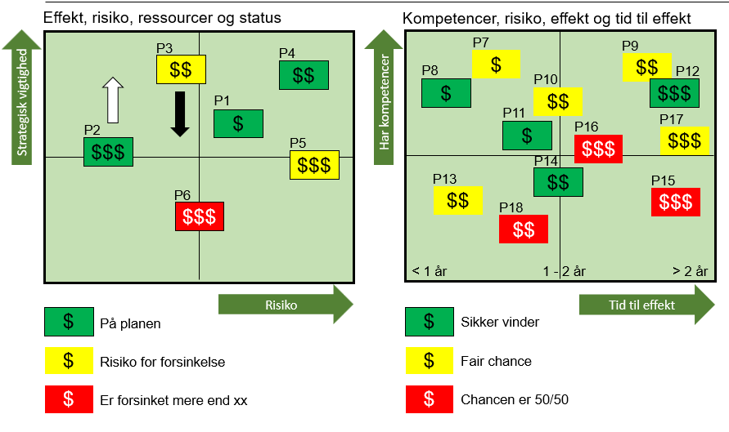
Værktøj: Porteføljeoversigt 2
2. Klassisk porteføljeoversigt
Det klassiske billede af porteføljen, som muliggør en balanceret vurdering ud fra projekternes betydning, omkostningsniveauet og projekternes risikoprofil. Omkostningsniveauet er ofte angivet som cirkler, hvor cirklernes størrelse indikerer omkostningerne. Her er dette angivet ved antallet af doller tegn. Denne oversigt anvendes ofte af topledelsen, og kan optegnes ud fra oplysningerne i projektlisten.
Antallet af dollartegn afgøres af det enkelte projekts ressourceforbrug. Farven angiver terminsoverholdelsen. Ved det enkelte projekt kan teksten angive projektnummer, fase, initialer på projektleder osv.
Til venstre et klassisk porteføljeoverblik for en eksisterende portefølje med akserne Strategisk vigtighed (effekt) og Risiko. Firkanterne markerer projekternes nuværende stade og dollartegnet angiver projektbudgettets størrelse. Porteføljeledelse burde se nærmere på projekt 6, som er forsinket, meget dyrt og giver lille effekt. Oversigten til højre viser placeringen af potentielle projekter, som skal prioriteres. Akserne er organisationens evne til at gennemføre projekterne, og hvor hurtigt effekten kan forventes. Firkanterne indikerer risikoen og dollartegnet angiver den potentielle effekt.
Værktøjer til Power i projekter og portefølje, 5. udgave © John Ryding Olsson

Slide 6
Skabelon: Porteføljeoversigt 2 - Strategisk vigtighed & risiko
Strategisk vigtighed
Risiko
Værktøjer til Power i projekter og portefølje, 5. udgave © John Ryding Olsson

Slide 7
Skabelon: Porteføljeoversigt 2 - Kompetencer og tid til effekt
Har kompetencer
Tid til effekt
Værktøjer til Power i projekter og portefølje, 5. udgave © John Ryding Olsson

Slide 8
Referencer og links
Forbindelse til andre værktøjer
10.1 Projektlisten: Projektlisten kan give input til porteføljeoversigt 1.
10.3 Projektnøgletal: Dokumentet indeholder de vigtigste nøgletal for det enkelte projekt. Nøgletallene omfatter terminer, ressourceforbrug, indikatorer for de ønskede resultater, projektets betydning og risiko. Nogle af disse data kan overføres til porteføljeoversigt 1.
10.4 Sundhedstjek eller risikotal: Angiver en ensartet måde at opgøre projekternes risiko på. Nogle taler om projektets ”sundhed” eller sundhedskontrol.
10.5 Strategisk fit: Vurderer projektets betydning for virksomheden med udgangspunkt i forskellige parametre. Ud for hver parameter vurderes projektets betydning på en skala fra 1 til 5. Dette kan anvendes i porteføljeoversigt 2.
10.10 Projektpipeline: Projekterne i projektpipeline følges i porteføljeoversigten.
Links
https://airbornleadership.com/
Referencer
Projektlederskab – effekt til tiden. Djøf Forlag, 2016.
Power i projekter og portefølje, 5. udgave. Djøf Forlag, 2024.
Værktøjer til Power i projekter og portefølje, 5. udgave © John Ryding Olsson

Slide 9




Vi har flere spændende bøger inden for projektledelse
Se mere på https://djoefforlag.dk/
Værktøjer til Power i projekter og portefølje, 5. udgave © John Ryding Olsson

